Slide 1
Alat Pemandu Pelayaran

Slide 2
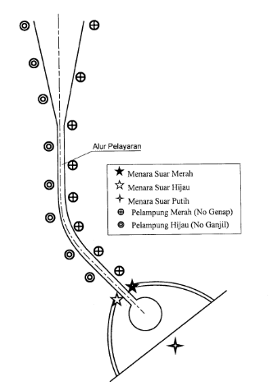
Rambu Pelayaran Di Pelabuhan

Slide 3
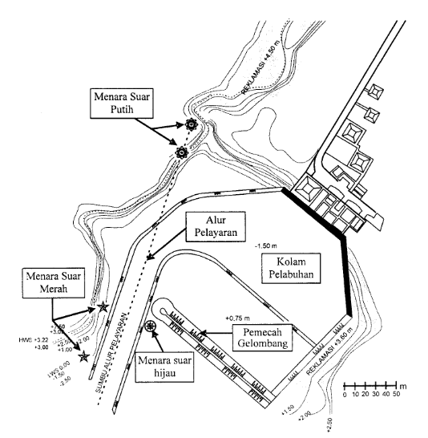
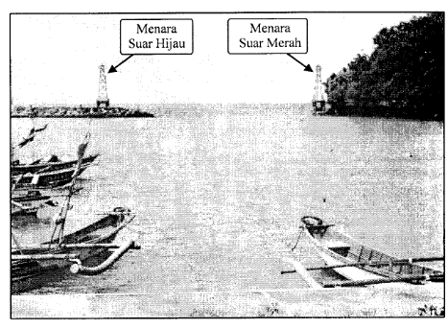
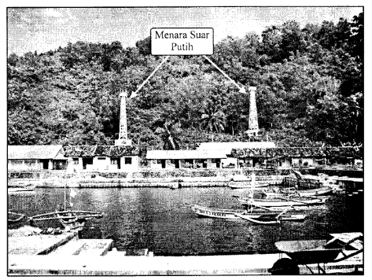
Menara Suar di Pelabuhan Perikanan Sadeng

Slide 4
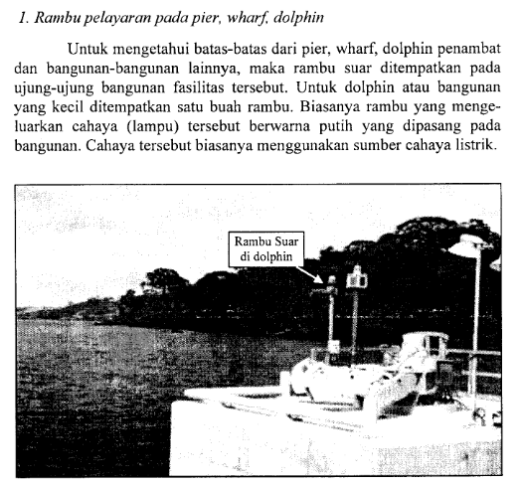
Alat Pemandu Konstruksi Tetap
Rambu Suar Pada Dolphin

Slide 5
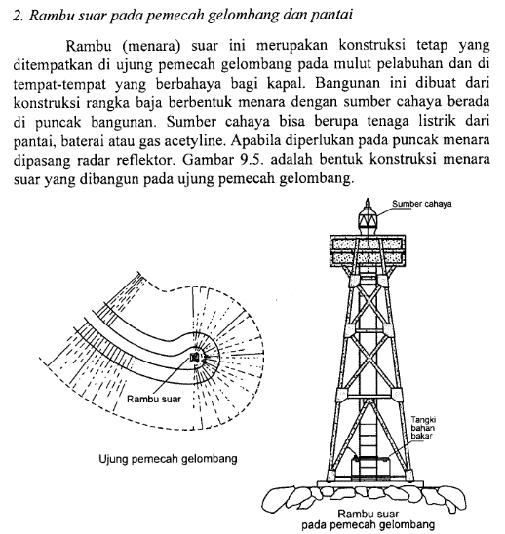
Struktur Menara Suar Pada Ujung Pemecah Gelombang

Slide 6
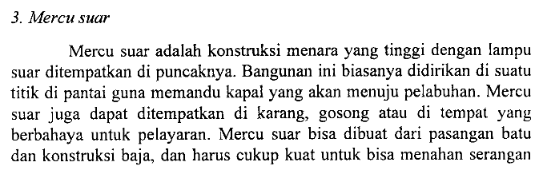

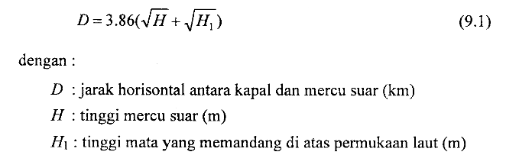

Slide 7
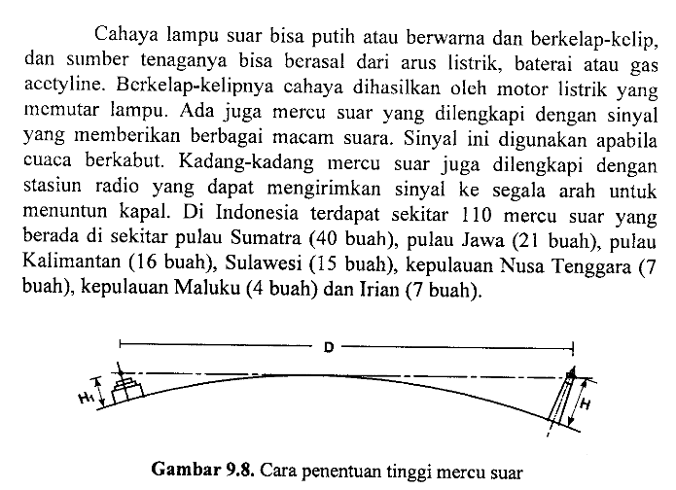

Slide 8
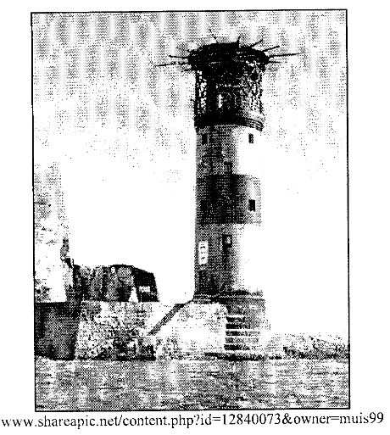
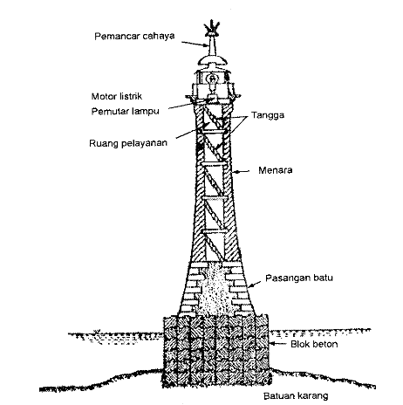
Mercu Suar

Slide 9
Alat Pemandu Konstruksi Terapung
1. Kapal Rambu Suar
2. Pelampung
Pelampung berbentuk tiang
Pelampung berbentuk kaleng (Can buoy)
Nun buoy
Pelampung berbentuk bola (Spherical bouy)
Pelampung bercahaya (Lighted buoy)
Pelampung dg tanda suara (Sound warning buoy)

Slide 10
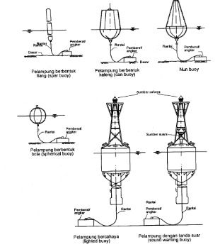

Slide 11
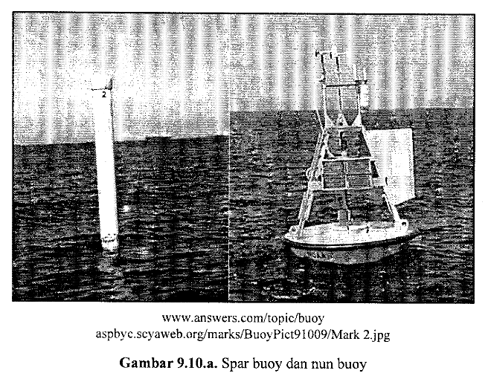
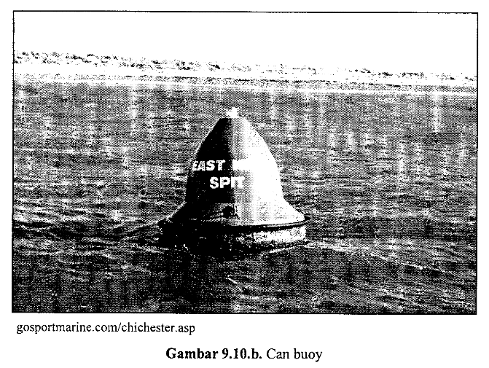

Slide 12
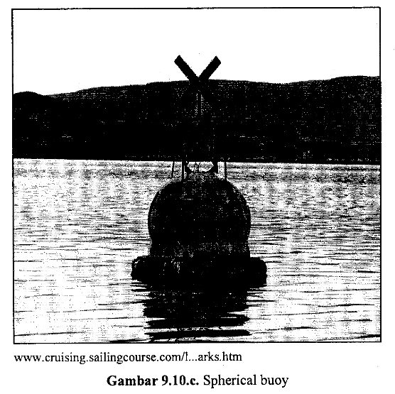
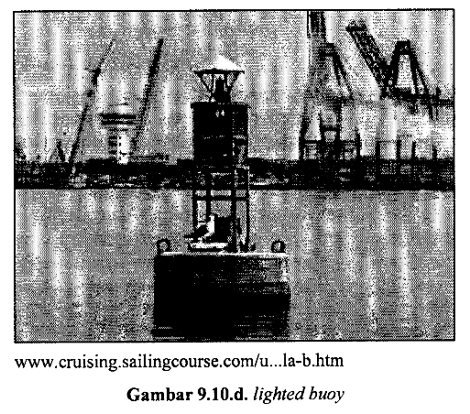

Slide 13
